Slide 1
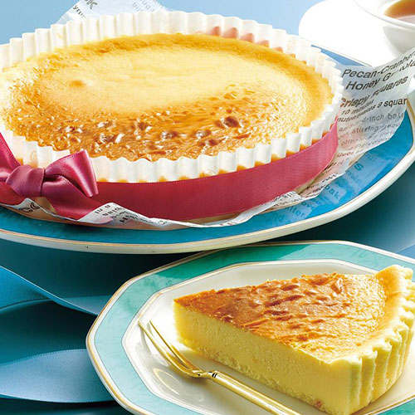
【提案書】
クリオネ 濃厚窯出しチーズケーキ ※税率8％
特徴
栃木県宇都宮市にあるチーズケーキ専門の有名店「クリオネ」の濃厚窯出しチーズケーキ。たっぷりクリームチーズを使用し、低温でじっくり湯煎焼きしたしっとり滑らかなケーキです。
商品写
納期
納期スペース
仕様
注意事項: 賞味期間：18日間(常温)
備考: <セット内容> チーズケーキ約370g(直径約17cm)
お見積
お見積りスペース

